Slide 1
▶
YouTube 急上昇ランキング
TOP 5
2026年07月17日
ずんだもんと一緒に見ていくのだ！

Slide 2

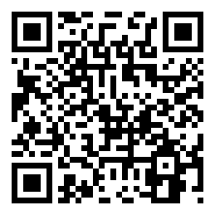
#5
『ママがもうこの世界にいなくても 私の命の日記』予告【10月2日(金)公開】
📺 東映映画チャンネル
👁 10万回 👍 1,159
▲ QRコードで視聴

Slide 3

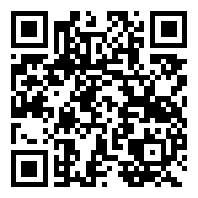
#4
You!Joy!Parade!
📺 M!LK - Topic
👁 21万回 👍 1万
▲ QRコードで視聴

Slide 4

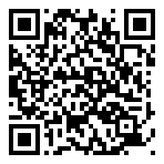
#3
福留孝介・糸井嘉男の新能力公開！ 福留×糸井 ホンネ！俺の実力話しますSP 後編…
📺 パワプロ・プロスピ公式チャンネル
👁 25万回 👍 3,798
▲ QRコードで視聴

Slide 5

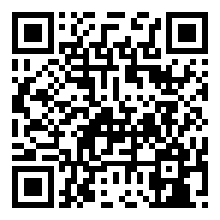
#2
スパイダーマン VS ハルク！？『スパイダーマン：ブランド・ニュー・デイ』15秒…
📺 ソニー・ピクチャーズ 映画
👁 7万回 👍 1,186
▲ QRコードで視聴

Slide 6

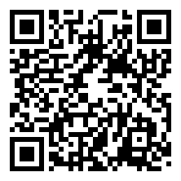
🏆 NO.1 🏆
SixTONES – Dance Forever
📺 SixTONES
👁 176万回 👍 6万
▲ QRコードで視聴

Slide 7
以上！
YouTube急上昇 TOP5でした！
チャンネル登録・ いいね！よろしくなのだ🌿
また明日もお楽しみに！

